Slide 1


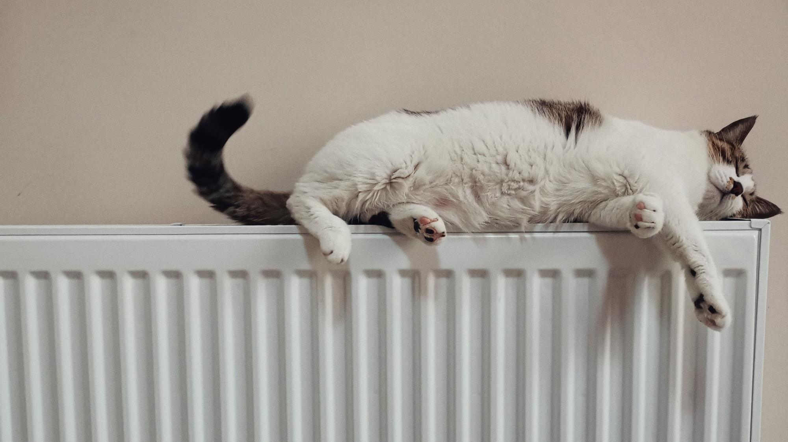

Pubquiz energie besparen
Wat weet jij over energie besparen?
Maak kans op …
Notes:
Vul bij ‘Maak kans op...’ in wat er bij jullie te winnen valt. Is er niets te winnen, dan weghalen.

Slide 2
Vooraf
De cijfers en uitleg komen uit betrouwbare bron: Milieu Centraal en Hier.nu.
We gaan uit van gemiddelde cijfers van een gemiddeld huishouden. Ook gaan de bedragen ervan uit dat je nog niets doet. Dan valt er het meest te verdienen. We kunnen dus niet precies zeggen hoeveel jij exact kunt besparen.
We kunnen wél zeggen dat je met een paar simpele ingrepen honderden euro’s per jaar op je energierekening kunt besparen. Al die kleinere bedragen bij elkaar opgeteld, maakt samen een groot bedrag. Het loont dus echt de moeite!

Slide 3
Hoe werkt het?
Pak antwoordvel en pen
Vul de juiste letter(s) in
Check je antwoord en turf je score
Ieder goed antwoord is 1 punt
Bij vragen met meer dan 1 antwoord, gelden alle goede antwoorden als 1 punt
Bereken na de laatste vraag je totaalscore
De winnaar wint een geweldige prijs
Notes:
Zorg dat je de pdf’s van de Toelichting voor de quizmaster en het Antwoordvel hebt
De laatste bullet kan variëren

Slide 4
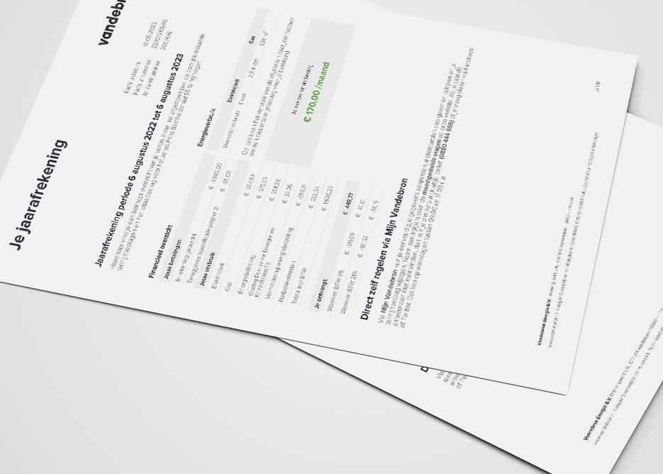
Noem 3 soorten kosten die op je energierekening staan.
1
Verbruikskosten
Netbeheerkosten
Onderhoud cv
Huur cv-ketel
Watergebruik
Energiebelasting
Regiotoeslag

Slide 5
Noem 3 soorten kosten die op je energierekening staan.
1
Verbruikskosten
Netbeheerkosten
Onderhoud cv
Huur cv-ketel
Watergebruik
Energiebelasting
Regiotoeslag
Je energierekening bestaat voor een deel uit vaste kosten. Hier heb je geen invloed op.
Een deel van de kosten is
variabel. Dit zijn verbruikskosten. Hier heb je wél invloed op.
Notes:
Jouw rekening bestaat uit 3 onderdelen:
de kosten voor gas en elektriciteit,
kosten voor netbeheer (aansluiting, de meter en het transport van energie) en het energiebedrijf
diverse belastingen
Regioteslag?
Wat is regiotoeslag? Het gas in Nederland wordt vanuit verschillende plekken vervoerd naar alle huishoudens. Voor dit vervoer worden kosten gemaakt, die hoger worden naarmate de afstand groter wordt. Om deze kosten te kunnen dekken, werd tijdens de liberalisering van de energiemarkt de regiotoeslag ingevoerd. Omdat bijvoorbeeld Zeeland verder van Groningen af ligt dan Drenthe, betaalden ze in Zeeland meer regiotoeslag. Echter, deze toeslag is per 1 januari 2020 afgeschaft. (https://www.energiekamer.nl/energienota/regios/) Toch komt deze soms nog voor op energierekeningen.

Slide 6
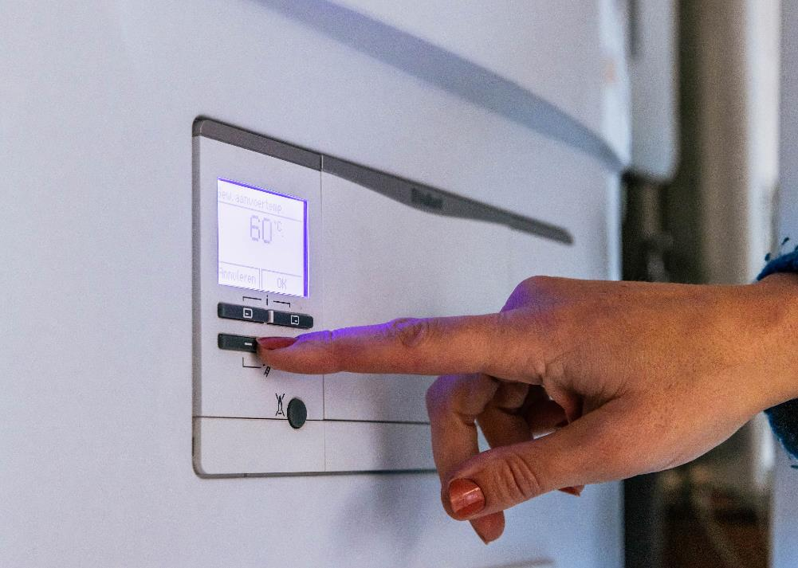
Welk deel van je energierekening is kosten voor gas?
2
5%
60%
25%
80%

Slide 7
Welk deel van je energierekening is kosten voor gas?
2
5%
60%
25%
80%
Ruim de helft van een gemiddelde energierekening van een Nederlands huishouden is kosten voor gas.
Besparen op gas levert
dan ook vaak het meeste op!
Notes:
Ongeveer 50% aan verwarming alleen. Ongeveer 60% aan gas in totaal (dus verwarming, koken, warm water).

Slide 8
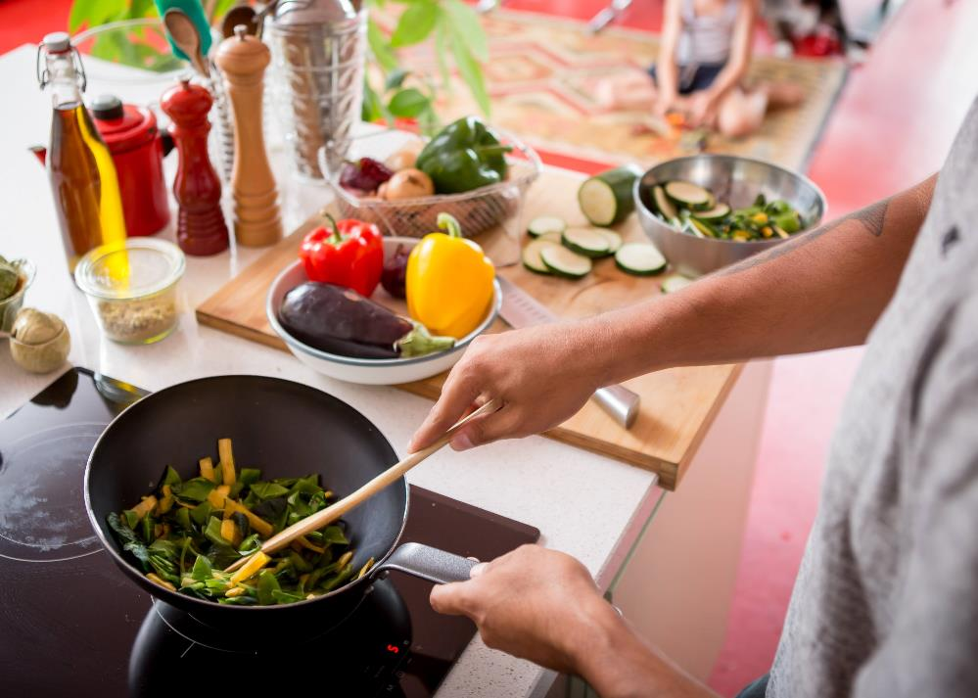
Welk deel van je energierekening is kosten voor elektriciteit?
3
5%
20%
15%
40%

Slide 9
Welk deel van je energierekening is kosten voor elektriciteit?
3
5%
20%
15%
40%
Ongeveer 40% van je energierekening is kosten voor elektriciteit.
Zuinig omgaan met apparaten en verlichting bespaart geld.
Notes:
Ongeveer 40% van je energierekening gaat op aan elektriciteit. Zuinig zijn bespaart geld en is beter voor het milieu. Vooral oude apparaten slurpen vaak energie.

Slide 10
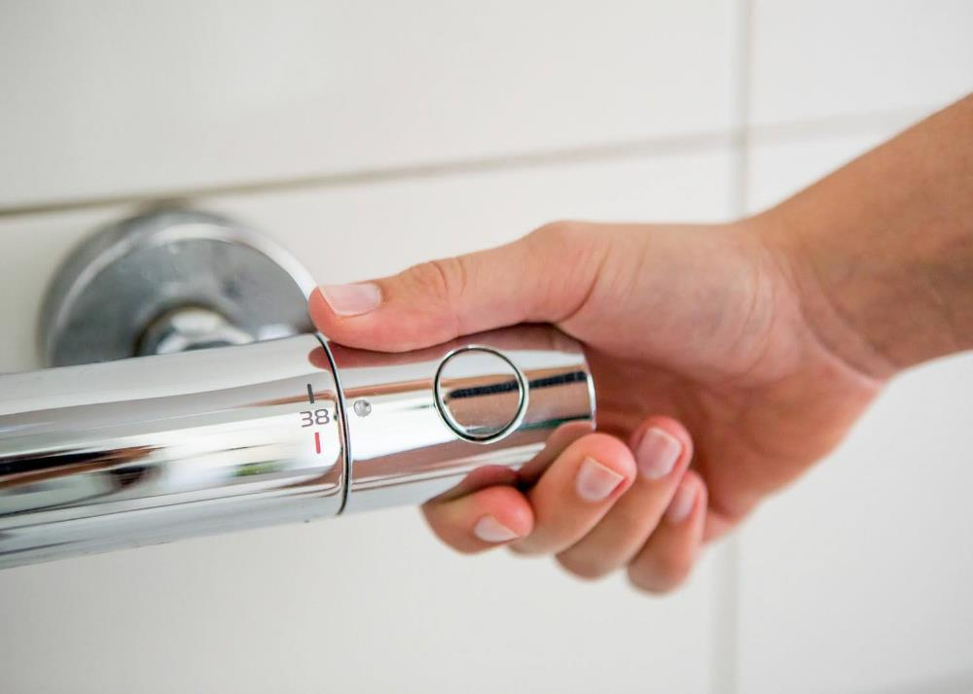
Hoeveel van het gas gaat op aan warm water/verwarming/koken?
4
50/30/20
29/68/3
10/80/10
41/39/20

Slide 11
Hoeveel van het gas gaat op aan warm water/verwarming/koken?
4
50/30/20
29/68/3
10/80/10
41/39/20
29 procent van het totale gasverbruik is voor warm water, voor keuken & badkamer.
Koken kost maar een klein beetje gas.
Notes:
Zo’n 1/4 deel (25%) van het gasgebruik is voor warm water. Lijkt misschien niet veel, maar over een heel jaar tikt het aardig aan.

Slide 12
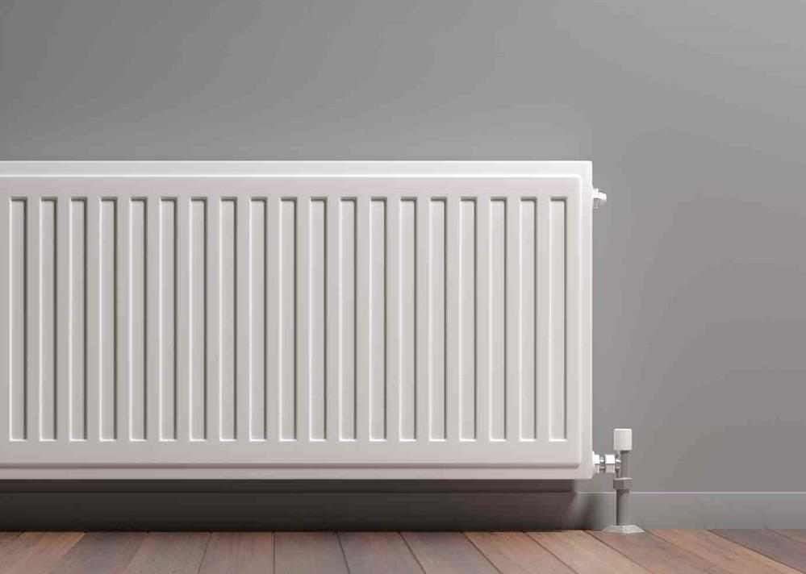
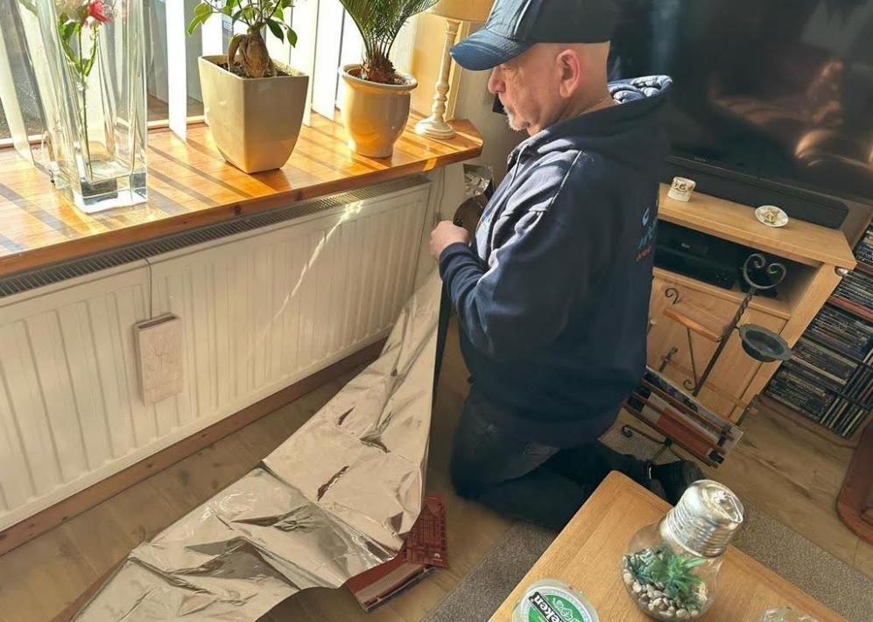
Welke twee dingen kun je direct doen om zoveel mogelijk gas te besparen?
5
Verwarming 1°C lager zetten
Alleen de ruimte verwarmen waar je bent
Radiatorventilator plaatsen
Radiatorfolie plakken

Slide 13
Welke twee dingen kun je direct doen om zoveel mogelijk gas te besparen?
5
Verwarming 1°C lager zetten
Alleen de ruimte verwarmen waar je bent
Radiatorventilator plaatsen
Radiatorfolie plakken
Alle acties helpen, maar je kunt direct beginnen met de verwarming een graadje lager te zetten.
Alleen de ruimte verwarmen waar je bent, bespaart ook veel gas.
Notes:
Bron: https://www.milieucentraal.nl/energie-besparen/duurzaam-verwarmen-en-koelen/besparen-op-gas/ > geldt ook voor de volgende vraag
Verwarm alleen kamers waar je bent en laat in de rest van het huis de verwarming uit, ook in de slaapkamers
Te koud om te slapen? Leg een extra deken over je bed of verwarm je bed voor met een warme kruik of elektrische deken.

Slide 14
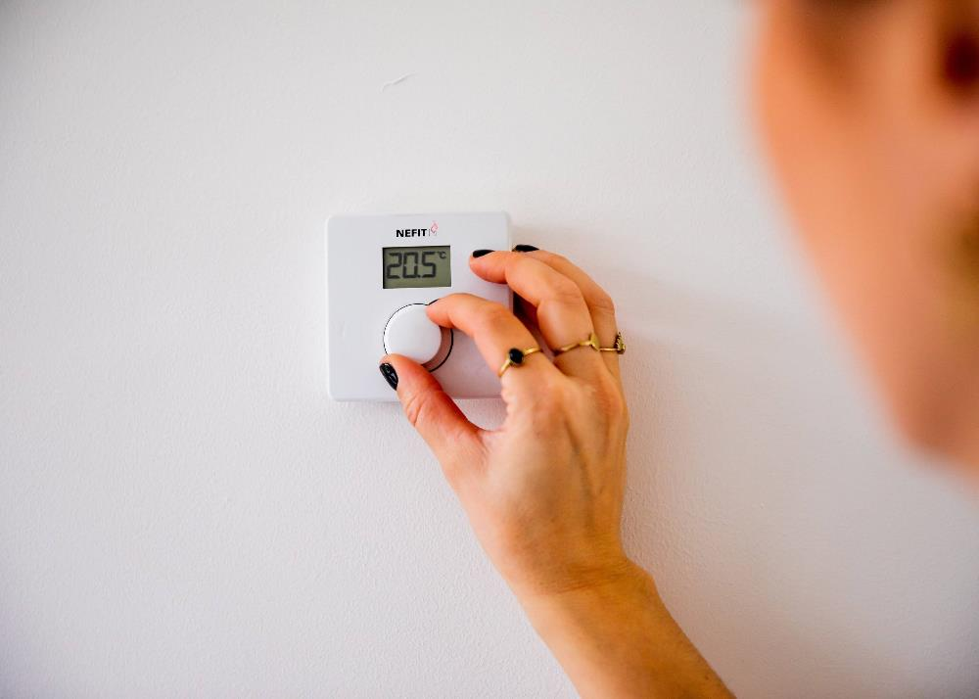
Wat bespaar je per jaar met de thermostaat 1°C lager zetten?
6
€ 50
€ 100
€ 150
€ 200

Slide 15
Wat bespaar je per jaar met de thermostaat 1°C lager zetten?
6
€ 50
€ 100
€ 150
€ 200
Dat bespaart ongeveer € 100.
Zet de thermostaat niet hoger dan 19°C. Deed je dat al? Kijk dan of je nog een graadje lager kan.
75% van de huishoudens zet de thermostaat overdag al op 19°C
of lager!
Notes:
Dit scheelt ongeveer €100.
Zet de thermostaat niet hoger dan 19 graden. Deed je dat al? Kijk dan of je nog een graadje lager kan. Eén graad lijkt een klein verschil, maar scheelt al veel gas.
Drie kwart van de huishoudens zet de thermostaat overdag al op 19 graden of lager!

Slide 16
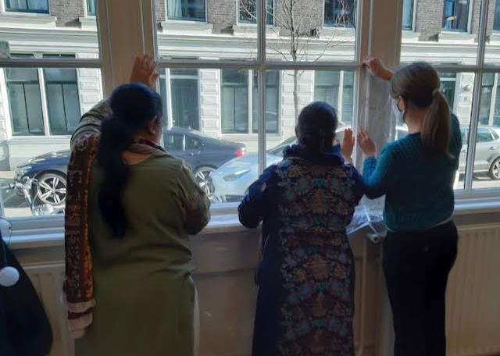
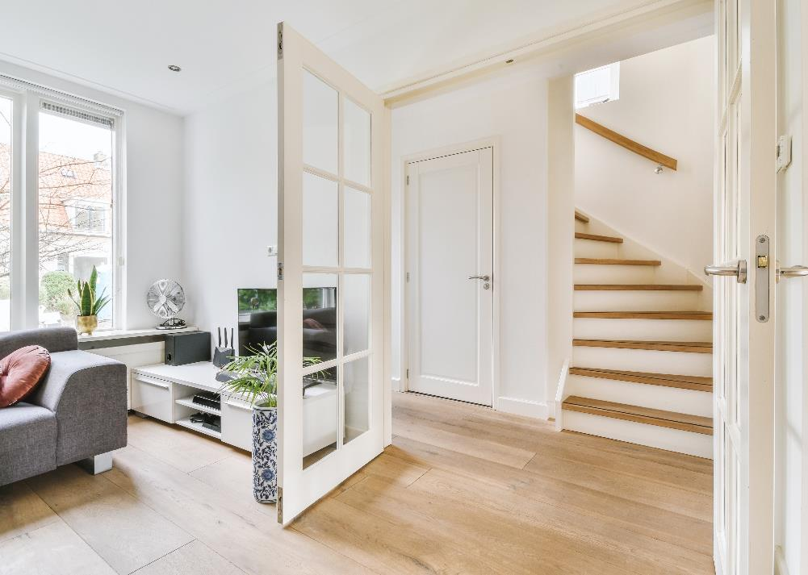
Welke tip voor de woonkamer bespaart het meeste gas?
7
Dikke gordijnen
ophangen
Tochtstrips plaatsen
Vloerkleed neerleggen
Deuren dicht houden
Notes:
Houd de deuren dicht, zodat de warmte niet uit de kamer ontsnapt. Vooral de deur naar de gang is belangrijk: warme lucht gaat via het trapgat makkelijk naar boven. De verwarming in de woonkamer moet dan harder werken.
> Blijven deuren vaak ongemerkt open staan? Koop dan voor een paar euro een deurveer of deurdranger. Daarmee gaat de deur vanzelf dicht.

Slide 17
Welke tip voor de woonkamer bespaart het meeste gas?
7
Dikke gordijnen
ophangen
Tochtstrips plaatsen
Vloerkleed neerleggen
Deuren dicht houden
Alle acties helpen, maar deuren dicht houden, zodat de warmte niet uit de kamer ontsnapt helpt het beste en kost niets.
Een deurveer of -dranger kan helpen deuren dicht te houden.
Notes:
Houd de deuren dicht, zodat de warmte niet uit de kamer ontsnapt. Vooral de deur naar de gang is belangrijk: warme lucht gaat via het trapgat makkelijk naar boven. De verwarming in de woonkamer moet dan harder werken.
Blijven deuren vaak ongemerkt open staan? Koop dan voor een paar euro een deurveer of deurdranger. Daarmee gaat de deur vanzelf dicht.

Slide 18

Wat bespaar je per jaar door de thermostaat ’s nachts op 15°C te zetten?
8
€ 200
€ 100
€ 25
€ 75

Slide 19
Wat bespaar je per jaar door de thermostaat ’s nachts op 15°C te zetten?
8
€ 200
€ 100
€ 25
€ 75
Je bespaart ongeveer € 100.
Als je dat een uur voordat je gaat slapen doet, bespaar je nog eens €40 extra.
Notes:
Bron: https://www.milieucentraal.nl/energie-besparen/duurzaam-verwarmen-en-koelen/bespaartips-verwarming/ > deze geldt ook voor de volgende 2 vragen
Doe dat een uur voordat je gaat slapen: je huis koelt langzaam af. Verwarm je de slaapverdieping helemaal niet? Dan is de besparing wat lager.
Laat de thermostaat op 15 graden als er overdag niemand thuis is. Het huis hoeft dan in de ochtend niet op te warmen. Als je dit 4 dagen in de week doet, bespaar je jaarlijks zo'n alweer €100!

Slide 20
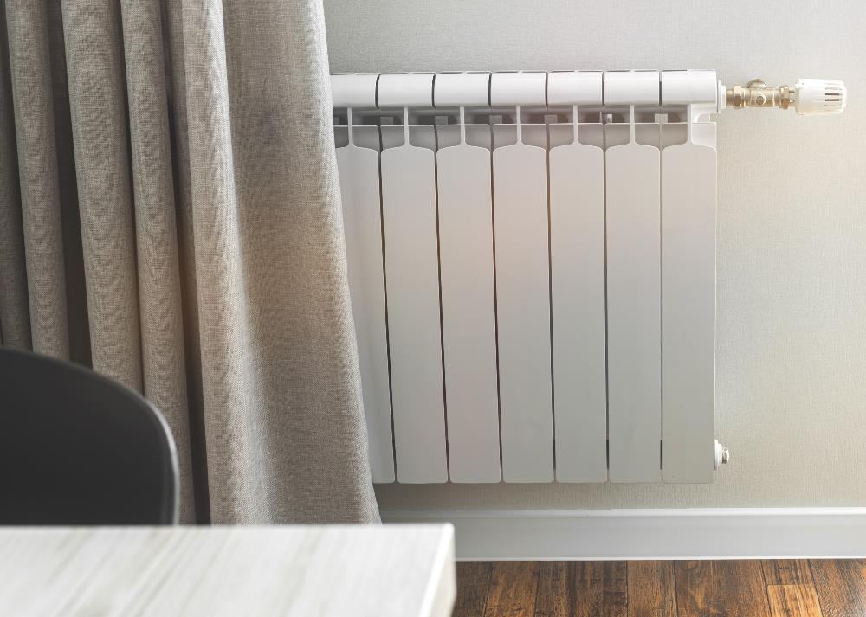

Waardoor werkt je radiator mogelijk beter?
Kies vier antwoorden.
9
Afstoffen
Waterbakje ophangen
Vensterbank inkorten
Zwart schilderen
Bank ervoor weghalen
In een ombouw plaatsen
Gordijnen inkorten
Een uur eerder aanzetten

Slide 21
Waardoor werkt je radiator mogelijk beter?
Kies vier antwoorden.
9
Afstoffen
Waterbakje ophangen
Vensterbank inkorten
Zwart schilderen
Bank ervoor weghalen
In een ombouw plaatsen
Gordijnen inkorten
Een uur eerder aanzetten
De ruimte om de radiator moet vrij zijn om goed te werken.
Alles erop, ervoor en erboven houdt warmte tegen.
Ook je radiator schoonhouden helpt.
Notes:
Een radiator moet vrij staan en schoon zijn om goed te werken. Alles erop, ervoor en erboven zorgt voor warmteverlies.
Dichte gordijnen helpen om de warmte in de kamer te houden. Maar als de gordijnen voor de radiator hangen, kan de warmte niet de kamer in komen en verlies je juist meer warmte. Zorg er daarom voor dat de gordijnen op de vensterbank eindigen.
Ook een ombouw om de radiator of een bank ertegenaan houden warmte tegen.
Maak de radiatoren regelmatig stofvrij, ook tussen de platen. De warmte kan zich beter verspreiden en je hebt minder rondzwevend stof in huis.

Slide 22
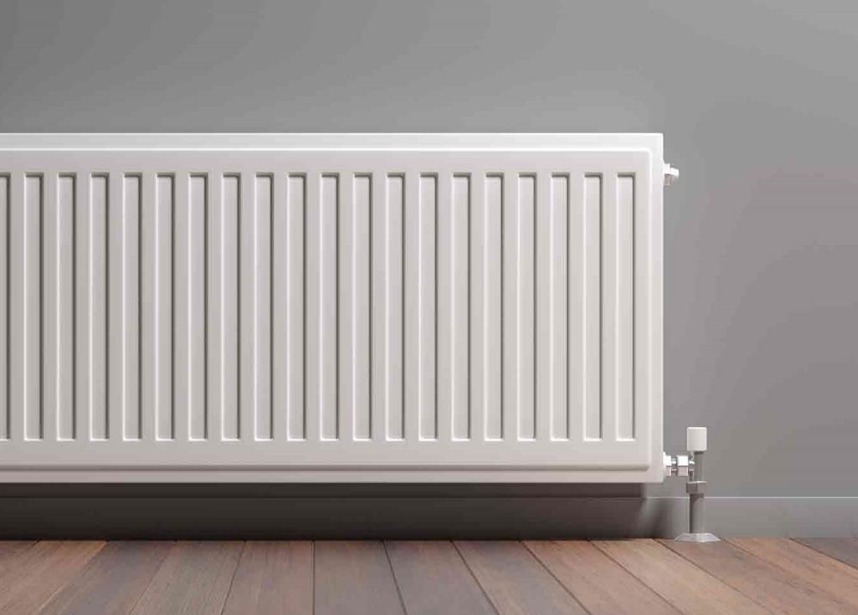
Met welk hulpmiddel kun je ca. 10% gas besparen?
10
Radiatorventilator
Ontluchtingssleuteltje
Radiatorfolie
Thermostaatknop

Slide 23
Met welk hulpmiddel kun je ca. 10% gas besparen?
10
Radiatorventilator
Ontluchtingssleuteltje
Radiatorfolie
Thermostaatknop
Met radiatorventilatoren wordt de woonkamer snel lekker warm.
De cv-ketel gaat dan eerder uit, waardoor je gas bespaart. Dit kan 10% gas besparen.
Het plaatsen van Radiatorfolie bespaart ook nog eens zo’n 5%.
Notes:
Een radiatorventilator: een smalle, platte plaat met kleine ventilatoren die je aan de onderkant van de radiator vastmaakt. Als de verwarming gaat branden, gaan de ventilatoren draaien. Daardoor verspreidt de warme lucht zich sneller en is de kamer eerder warm.
Wat ook helpt, is radiatorfolie. Vooral bij radiatoren tegen een buitenmuur die niet is geïsoleerd? De folie plak je achter de radiatoren. Er ontsnapt dan veel minder warmte naar buiten via de buitenmuur, waardoor je minder gas verbruikt. Per vierkante meter radiatorfolie levert dit jaarlijks 10 kuub gasbesparing op, dat is 12 euro, (gasprijs 1,20 euro).

Slide 24
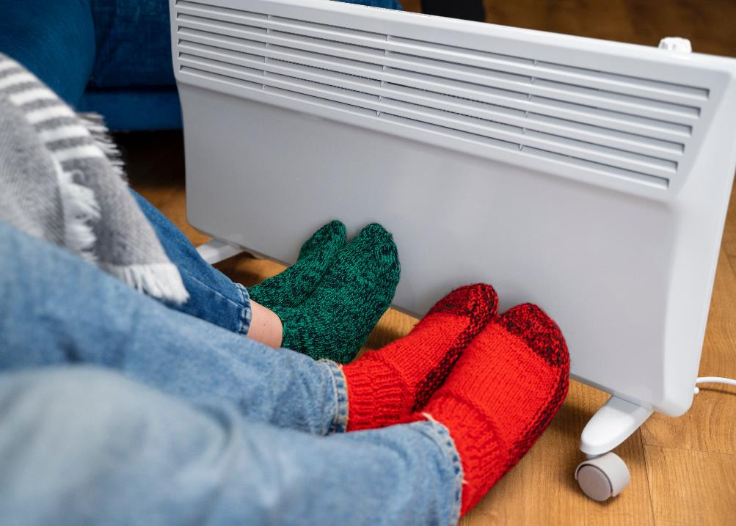
Wat is de zuinigste manier om bij te verwarmen en gas te besparen?
11
Electrische kachel
Infraroodpaneel
Houtkachel
Open haard

Slide 25
Wat is de zuinigste manier om bij te verwarmen en gas te besparen?
11
Electrische kachel
Infraroodpaneel
Houtkachel
Open haard
Een infraroodpaneel is het zuinigste om mee bij te verwarmen.
Verwarmen met een elektrische kachel is bijna 3 keer zo duur als verwarmen met aardgas.
Notes:
Bron: https://www.milieucentraal.nl/energie-besparen/duurzaam-verwarmen-en-koelen/infraroodpanelen-voor-verwarming/
Het beste en meest zuinige zijn infraroodpanelen, vooral als bijverwarming op één bepaalde plek (bijvoorbeeld de zithoek), of in ruimtes die je kort of weinig gebruikt (bijvoorbeeld de badkamer of een werkplek op zolder die je verder niet verwarmt). Ze verwarmen niet de hele ruimte, maar stralen de warmte naar de plekken waar je zit of bezig bent. Ze verwarmen dus gericht, en dat kan energiezuiniger zijn. [illustratie]
Infrarood panelen verwarmen je lichaam, niet de lucht. Zit je in de stralingswarmte, dan voelt dat comfortabel, ook al is de luchttemperatuur om je heen lager. Het heeft dus geen zin om ze voor bijverwarming aan te zetten (of aan te laten) als je een ruimte niet gebruikt. Zorg er daarom voor dat ze alleen aan staan als je een ruimte gebruikt. Een thermostaat met bewegingssensor is daarvoor handig.

Slide 26
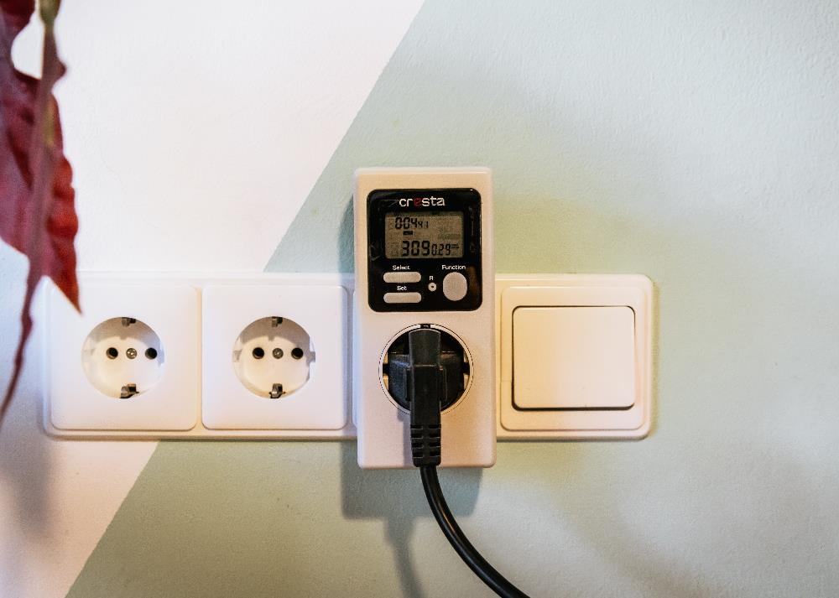
Welk apparaat gebruikt de meeste elektriciteit?
12
Wasmachine
Wasdroger
Oude koelvriescombinatie
Groot TV-scherm
Energie Bespaar Quiz

Slide 27
Welk apparaat gebruikt de meeste elektriciteit?
12
Wasmachine
Wasdroger
Oude koelvriescombinatie
Groot TV-scherm
Een oude koelkast verbruikt heel veel energie.
Met een energiemeter kun je het verbruik van een apparaat meten.
Spoor je grootste verbruiker op en vervang deze als eerste.
Energie Bespaar Quiz
Notes:
Bron: https://www.milieucentraal.nl/energie-besparen/apparaten-in-huis/grote-energieslurpers/
Oude koelkasten of vriezers gebruiken aanzienlijk meer energie dan de nieuwe modellen. Een 15 jaar oude koelvriescombinatie verbruikt ongeveer 360 kWh per jaar, dat is zo'n 90 euro per jaar. Ter vergelijking: een nieuwe koelvriescombi met (het nieuwe) energielabel C verbruikt nog maar zo'n 160 kWh: zo'n €40.
Groot TV scherm. Vooral het formaat van het televisiescherm zorgt voor stroomverbruik. Een plasmascherm van 50 inch verbruikt zo 340 kWh (€90) per jaar aan stroom. Een grote moderne led-televisie verbruikt ongeveer 170 kWh per jaar (€40), terwijl een kleinere led-televisie met jaarlijks 40 kWh (€10) aan elektriciteit toe kan.
Wasdroger, 200 kWh, €50
Met een losse energiemeter kun je eenvoudig energieslurpers in huis opsporen.

Slide 28

Noem vier apparaten die stiekem altijd aanstaan die je beter uit kunt zetten
13
Cv-ketel
Settopbox
Wifi router
Oplader
Computer
Koelkast
Printer
Mechanische ventilatie

Slide 29
Noem vier apparaten die stiekem altijd aanstaan die je beter uit kunt zetten
13
Cv-ketel
Settopbox
Wifi router
Oplader
Computer
Koelkast
Printer
Mechanische ventilatie
Sommige apparaten gebruiken ook energie terwijl ze op stand-by staan. Zet ze helemaal uit.
Gebruik hiervoor een stekkerdoos met schakelaar.
Sommige apparaten blijven altijd aan omdat je ze nodig hebt.
Notes:
Bron: https://www.milieucentraal.nl/energie-besparen/apparaten-in-huis/voorkom-sluipgebruik/
Nieuwe tv’s hebben over het algemeen weinig sluipverbruik. De decoder/mediabox die is aangesloten op de televisie, verbruikt vaak wel veel stroom, ook als hij in de ‘gewone’ stand-by-stand staat.
Sluipstroom kun je eenvoudig voorkomen door één stekkerdoos met schakelaar voor meerdere apparaten te gebruiken, of een tijdschakelaar of bespaarstekker.

Slide 30
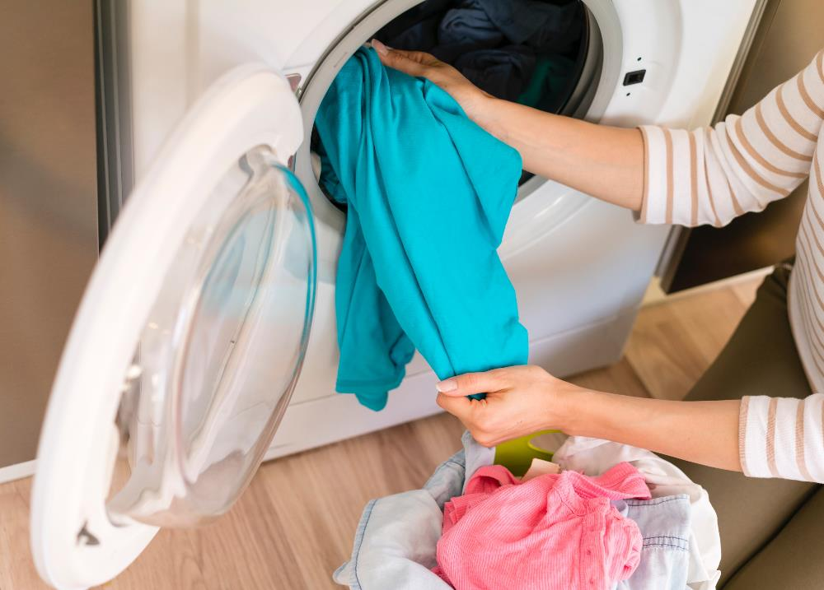
Op hoeveel graden wassen is het zuinigst?
14
30 graden
60 graden
90 graden

Slide 31
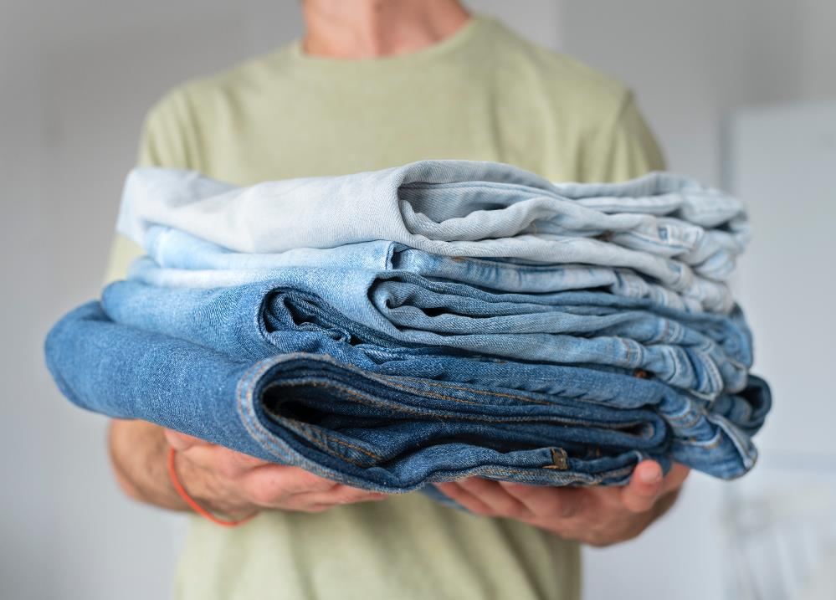
Hoe kun je op een zuinige manier je was drogen?
15
Met een 2e hands wasdroger
De droger op lagere temperatuur zetten
De was ophangen

Slide 32
Hoe kun je op een zuinige manier je was drogen?
15
Met een 2e hands wasdroger
De droger op lagere temperatuur zetten
De was ophangen
De waslijn is de zuinigste 'droger’.
Hang bij mooi weer de was
buiten aan de lijn.
Of bij slecht weer binnen, maar wel met goede ventilatie.
Notes:
Bron: https://www.milieucentraal.nl/energie-besparen/apparaten-in-huis/wasdroger/
De waslijn is de meest milieuvriendelijke 'droger'. Hang als het even kan de was aan de lijn, het liefst buiten of in een onverwarmde ruimte in je huis.
Koop een wasdroger en wasmachine als losse apparaten. Een was-droogcombinatie verbruikt meer energie dan afzonderlijk wassen en drogen.

Slide 33
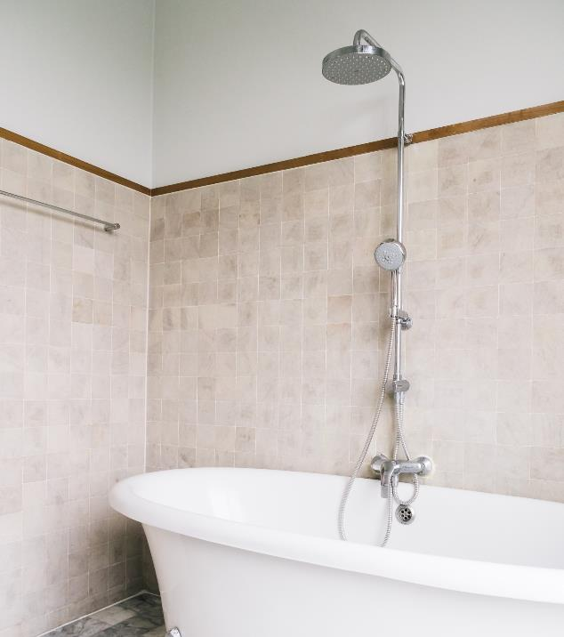
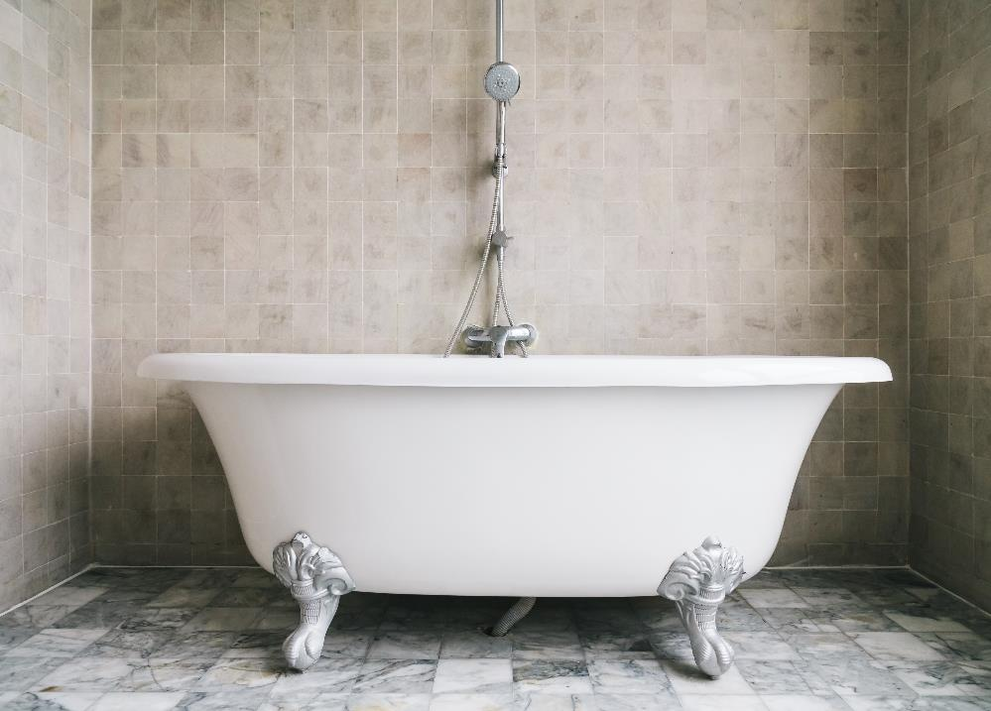
Wat is de goedkoopste manier om jezelf te wassen?
16
10 minuten douchen
In bad gaan

Slide 34
Wat is de goedkoopste manier om jezelf te wassen?
16
10 minuten douchen
In bad gaan
In een gemiddeld bad gaat 120 liter warm water.
10 minuten douchen is met 100 liter iets zuiniger dan een bad.
Met 5 minuten douchen word je trouwens ook schoon!
Notes:
Liever onder de douche dan in bad. In een gemiddeld bad kan 120 liter water. Dat kost ruim 2 keer zoveel water en energie als een douche van 5 minuten!

Slide 35
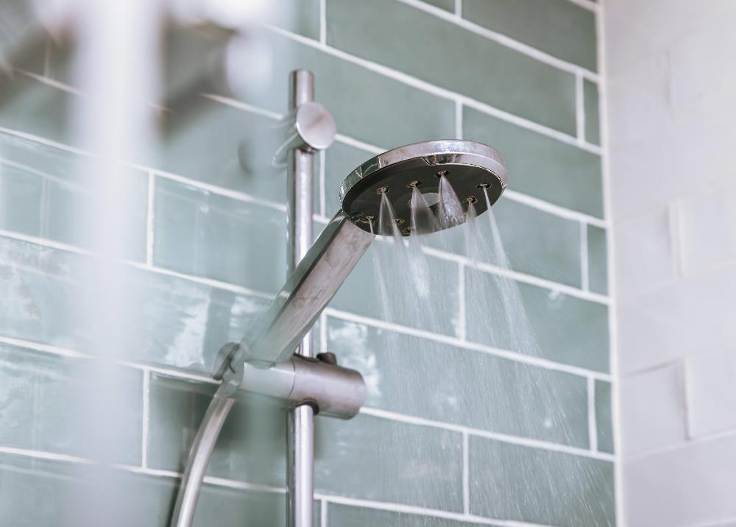
Hoe gebruik je de minste energie bij het douchen?
17
Waterbesparende douchekop
Korter douchen
Minder vaak douchen
Koud douchen

Slide 36
Op hoeveel graden wassen is het zuinigst?
14
30 graden
60 graden
90 graden
Het zuinigst is wassen op 30 graden met een volle trommel.
Gebruik voor de normale was het eco-programma.
Voor de wasmachine is het goed om één keer per maand een was te doen op 60 graden.
Notes:
Bron: https://www.milieucentraal.nl/energie-besparen/apparaten-in-huis/wasmachine/
Het zuinigst is wassen op 30 graden met een volle trommel. Dat is energiezuiniger dan wassen op 40 of 60 graden.
Als je je wasmachine goed vol stopt, hoef je minder vaak je wasmachine aan te zetten. Zo bespaar je jaarlijks 33 kWh (ongeveer € 8).
Voor de normale was kun je het beste het eco-programma gebruiken.
Voor de wasmachine is het goed om één keer per maand een was te doen op 60 graden. Daarmee verwijder je restjes zeep en vuil en voorkom je nare luchtjes.

Slide 37
Wat kost de minste energie bij het douchen?
17
Waterbesparende douchekop
Korter douchen
Minder vaak douchen
Koud douchen
De waterbesparende douchekop scheelt zo’n € 60 per jaar.
Korter of minder vaak douchen
is nog beter. Van 7,4 naar 5 minuten douchen bespaart zo’n
€ 65 per jaar.
Met koud douchen gebruik je geen gas, dus dat is het beste.
Notes:
Met koud douchen gebruik je geen gas, dus dat is het beste. Maar ook een waterbesparende douchekop scheelt enorm: die laat maximaal 7,2 liter per minuut door. Dit scheelt jaarlijks zo'n €60.
De gemiddelde douchetijd is 7,4 minuten. Als je van dagelijks 7,4 naar 5 minuten douchen gaat (zonder spaardouche), bespaar je jaarlijks zo'n €65.
Als je je 2x/week bij de wastafel wast/scheert i.p.v. onder de douche, scheelt dat flink.

Slide 38

Hoe houd je jezelf lekker warm bij een lagere temperatuur?
18
Warme thee drinken
Een warme trui aandoen
Pantoffels aan doen
Een dekentje op de bank erbij

Slide 39
Hoe houd je jezelf lekker warm bij een lagere temperatuur?
18
Warme thee drinken
Een warme trui aandoen
Pantoffels aan doen
Een dekentje op de bank erbij
Er zijn allerlei oplossingen om om het aangenaam voor jezelf in huis te maken. Kies wat bij je past.
Trek lekker een warme trui, sokken en/of sloffen aan.
Of pak er op de bank een dekentje of warme kruik bij.
Notes:
We snappen heel goed dat energie besparen soms lastig is, en je moet wennen aan iets nieuws: het is kouder in huis, je mag minder lang douchen en moet letten op allerlei dingen. Toch is er genoeg dat je kunt doen om het toch lekker knus, warm en behaaglijk in huis te maken.
Alles is goed. Vraag of mensen nog andere dingen doen om zichzelf warm en comfortabel te houden.

Slide 40

Hoeveel denk je, gemiddeld te kunnen besparen aan energiekosten per jaar?
b1

Slide 41
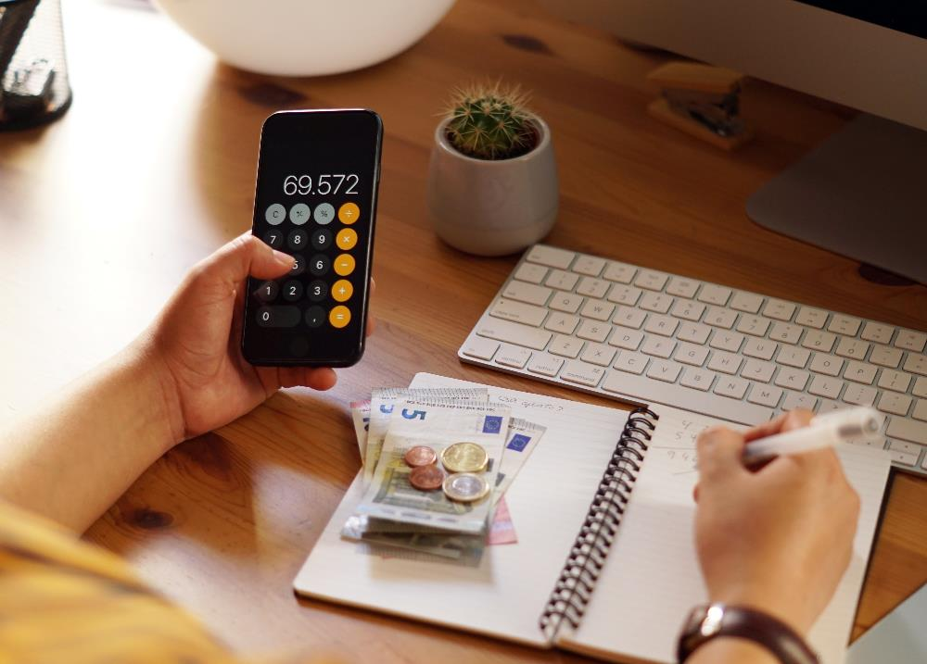
Hoeveel denk je, gemiddeld te kunnen besparen aan energiekosten per jaar?
b1
Veel mensen passen wel een paar tips toe, maar meestal niet allemaal en niet altijd.
Als je nog helemaal nergens op let, is je gasverbruik nog hoog en kun je zo’n 1000 euro per jaar besparen.
Dus het loont de moeite!
Notes:
Vraag je gemeente hoe zij kunnen helpen. Mensen met een inkomen op of net boven het sociaal minimum kunnen 1.300 euro krijgen als bijdrage voor de energierekening. De gemeente kan ook helpen met schuldhulpverlening.

Slide 42


Wat kun je samen doen met mensen uit je straat om energie te besparen?
b2
Notes:
Uitnodiging tot een open discussie: laat mensen elkaar op ideeën brengen en liefst ter plekke iets met elkaar afspreken!

Slide 43
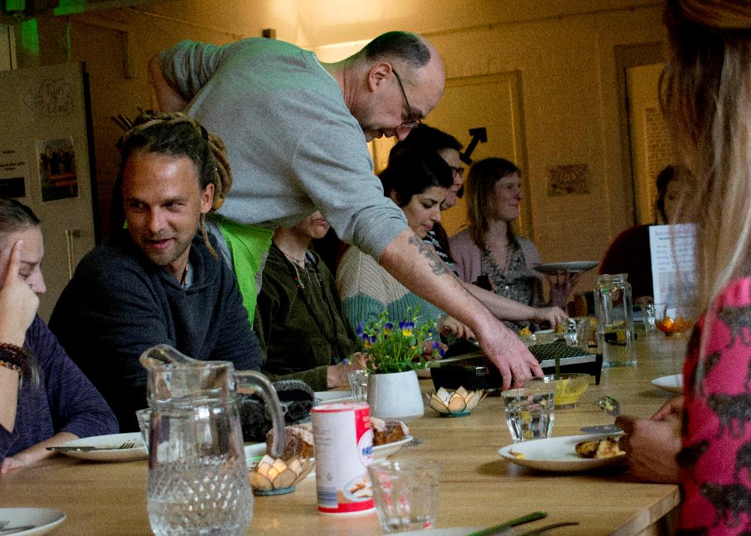
Wat kan je samen doen met mensen uit je straat om energie te besparen?
b2
Kijk eens wat je kunt doen met buren en mensen uit de straat.
Samen koken, klussen in het huis of wat vaker één ruimte met elkaar delen kan niet alleen gezellig zijn, maar ook kosten sparen.
Notes:
Als je dingen samen kunt doen, of apparaten kunt delen, kan dat veel geld schelen. Kijk eens wat je kunt doen met buren en mensen uit de straat. Samen koken, klussen in het huis of wat vaker één ruimte met elkaar delen is niet alleen gezellig, maar spaart ook kosten.

Slide 44
Alle juiste antwoorden
1. A, B, F
2. B
3. D
4. B
5. A, B
6. C
7. D
8. B
9. A, C, E, G
10. A
11. B
12. C
13. B, D, E, G
14. A
15. C
16. A
17. D
18. A, B, C, D
Notes:
Hier kunnen de deelnemers nog even checken welke antwoorden goed of fout waren en zelf uitrekenen hoeveel punten ze hebben gescoord.

Slide 45
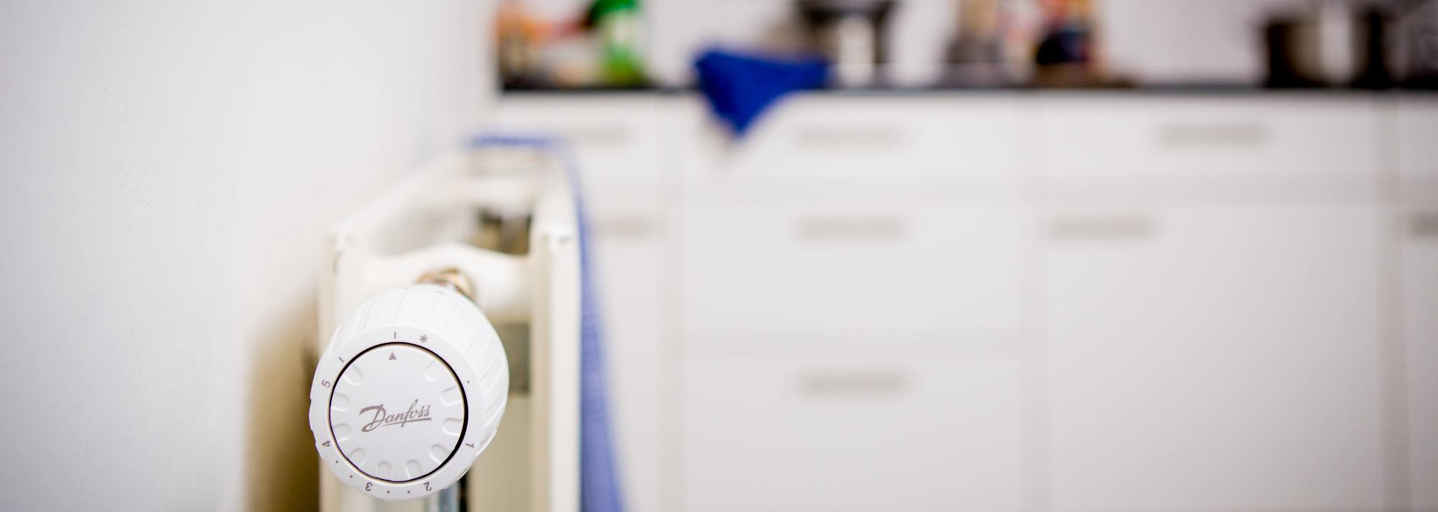
Hoeveel kuub gas verbruikt een huishouden in Nederland gemiddeld per jaar?
Shoot out
(1 kuub is 1 kubieke meter (m³))

Slide 46
Een huishouden in Nederland verbruikt gemiddeld 1.169 kuub gas per jaar
Hoeveel kuub gas verbruikt een huishouden in Nederland gemiddeld per jaar?
Shoot out
Notes:
https://www.milieucentraal.nl/energie-besparen/inzicht-in-je-energierekening/gemiddeld-energieverbruik/

Slide 47
En de WINNAAR is...

